Slide 1

▶
YouTube
急上昇ランキング
TOP 5
2026年10月11日
ずんだもんと一緒に見ていくのだ！

Slide 2
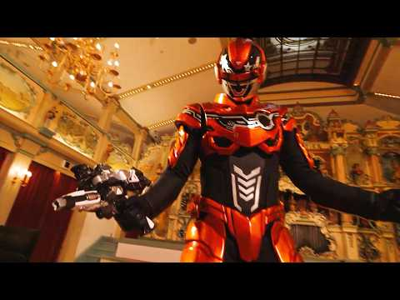
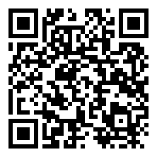
#5
【超ギャバン】ついに明かされるギャバン・エタニティの正体…！Vシネクスト『超宇宙…
📺 シネマトゥデイ
👁 5万回 👍 816
▲ QRコードで視聴

Slide 3
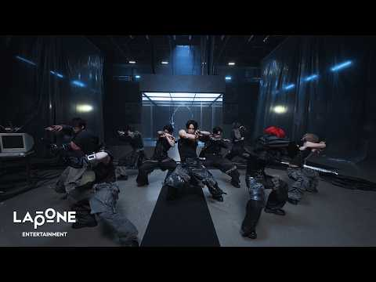
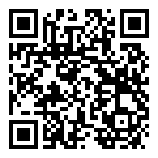
#4
JO1 | 'ANIMAL' PERFORMANCE VIDEO
📺 JO1
👁 11万回 👍 1万
▲ QRコードで視聴

Slide 4

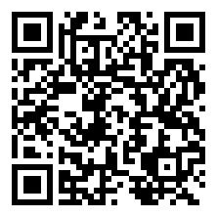
#3
【日本語実況】Evo France 2026 - Day 2 Part2「CAP…
📺 Capcom Fighters JP
👁 54万回 👍 4,557
▲ QRコードで視聴

Slide 5

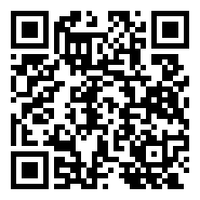
#2
NARUTO×NINKŪ | Teaser | NARUTO
📺 NARUTO / BORUTO Official Channel
👁 42万回 👍 9,318
▲ QRコードで視聴

Slide 6
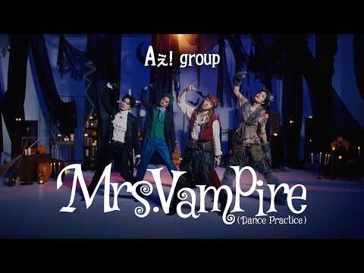
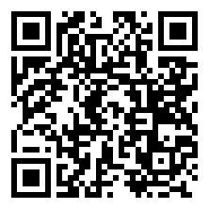
🏆 NO.1 🏆
Aぇ! group - Mrs.Vampire（Dance Practice）
📺 Aぇ! group
👁 61万回 👍 3万
▲ QRコードで視聴

Slide 7
以上！
YouTube急上昇
TOP5でした！
チャンネル登録・
いいね！よろしくなのだ🌿
また明日もお楽しみに！

